Slide 1
Баскетбол
как средство развития
физических качеств

Slide 2
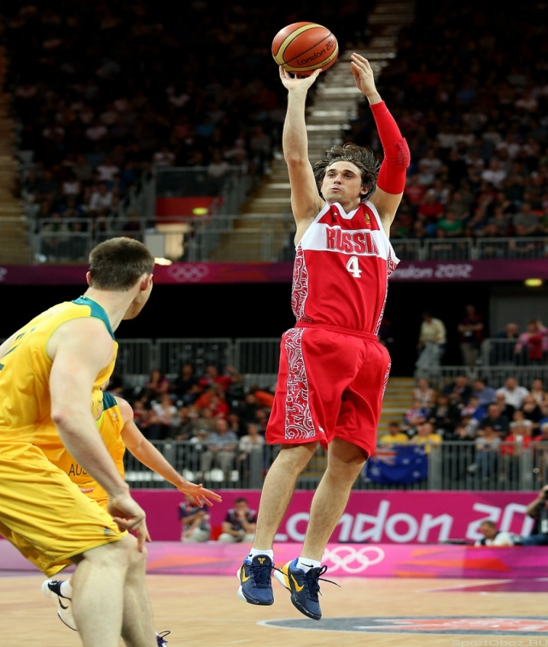
Современный баскетбол - это атлетическая игра, характеризующаяся высокой двигательной активностью, большой напряженностью игровых действий, требующая от игрока предельной мобилизации функциональных возможностей и скоростно-силовых качеств. Играть в баскетбол - это значит быть развитым физически, уметь обдумывать игровую ситуацию и принимать решения, быть психологически устойчивым и сильным человеком.

Slide 3
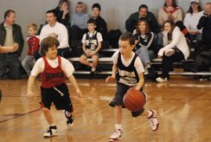
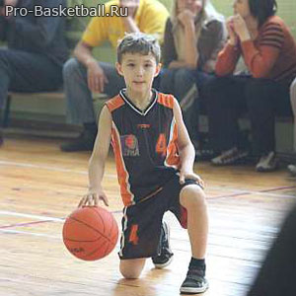
При занятиях баскетболом все физические качества, развиваются в той степени, в какой это требуется для освоения техникой игры и успешных выступлений в соревнованиях данного вида спорта.

Slide 4
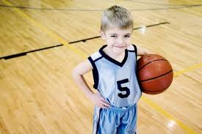
Физические качества
cила
скорость
выносливость
гибкость
ловкость

Slide 5
Сила, силовые способности
Силовые способности - это комплекс различных проявлений человека в определенной двигательной деятельности, в основе которых лежит понятие «сила».
Виды силовых способностей:
Собственно силовые способности;
Скоростно-силовые способности;
Силовая выносливость;
Силовая ловкость.

Slide 6
Для баскетболистов очень важно развитие взрывной силы. «Взрывная» сила - способность преодолевать сопротивление с максимальным мышечным напряжением в кратчайшее время. При взрывном характере мышечных усилий развиваемые ускорения достигают максимально возможных величин.

Slide 7
Скоростные способности
Скоростные способности - возможности человека, обеспечивающие ему выполнение двигательных действий в минимальный для данных условий промежуток времени.
К комплексным формам проявления скоростных способностей относятся:
Способность быстро набирать скорость на старте до максимально возможной (стартовые скоростные способности);
Способность к достижению высокого уровня дистанционной скорости (дистанционные скоростные способности;
Способность быстро переключаться с одних действий на другие.

Slide 8
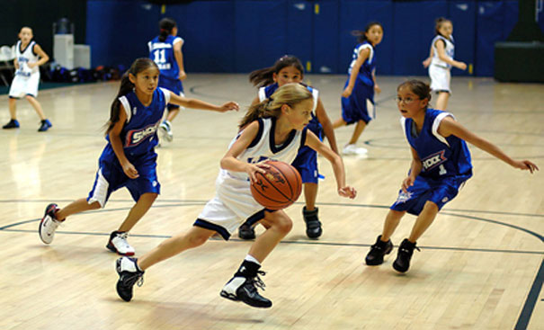
В баскетболе обычно требуется комплексное проявление всех форм быстроты, так как они являются составными большинства двигательных действий баскетболистов и проявляются в быстроте передвижений при выполнении отдельных технических приемов с мячом и без мяча и их комплексов, в быстроте смены одних приемов другими.

Slide 9
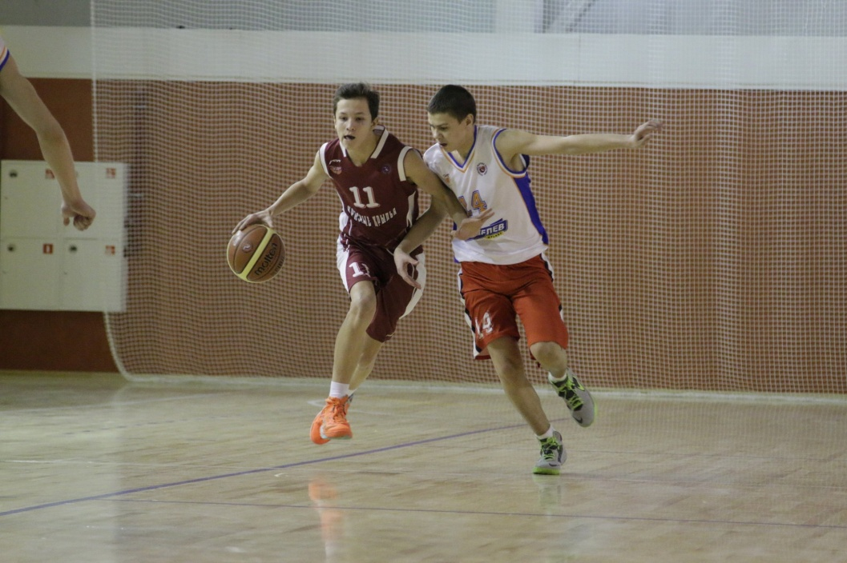
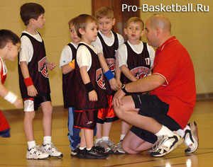
Выносливость
Выносливость - это способность организма совершать продолжительную мышечную работу мощностью от 60 до 80-90% от максимальной благодаря преодолению трудностей, возникающих в связи со сдвигами во внутренней среде организма при напряженной мышечной работе.

Slide 10
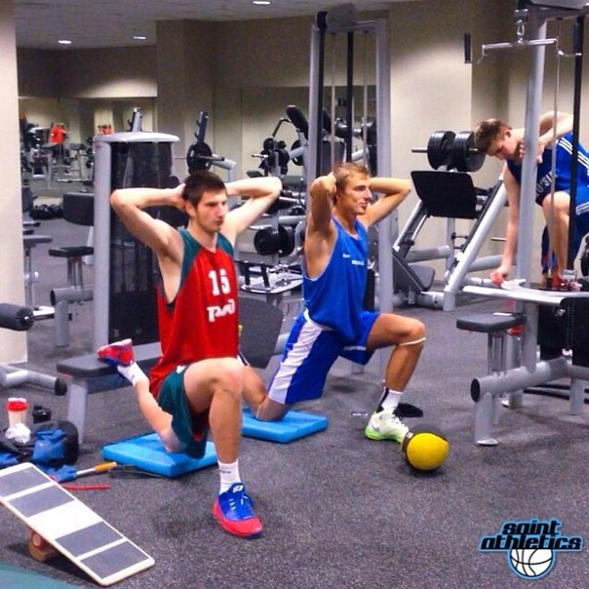
Гибкость
Гибкость - это способность выполнять движения с большой амплитудой.
Способность баскетболиста выполнять движения с большой амплитудой в некоторой степени определяет легкость и свободу выполнения технических приемов, их быстроту и точность.

Slide 11
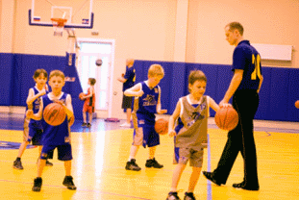
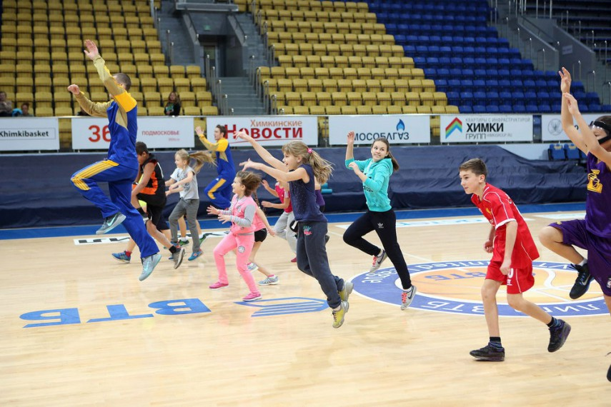
Ловкость
Если рассматривать более узкое, специальное определение, используемое в баскетболе, то можно сказать, что ловкость - это способность быстро координировать движения в соответствии с меняющейся игровой ситуацией. Но и это определение является несколько общим, поскольку ловкость - комплексное качество, в котором сочетаются проявление быстроты, координации, чувства равновесия, пластичности, гибкости, а также овладение игровыми приемами.

Slide 12
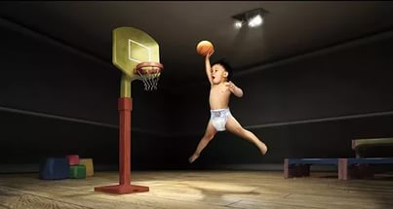
Заключение
Специальная физическая подготовка играет ведущую роль в формировании двигательных способностей баскетболиста и находится в прямой зависимости от особенностей техники, тактики игры, показателей соревновательной нагрузки и психической напряженности. Осуществляется она в тесно связи с овладением и совершенствованием навыков и умений в баскетболе с учетом условий и характера использования игроком этих навыков в соревновательной обстановке.

Slide 13
Спасибо за внимание !

